Slide 1
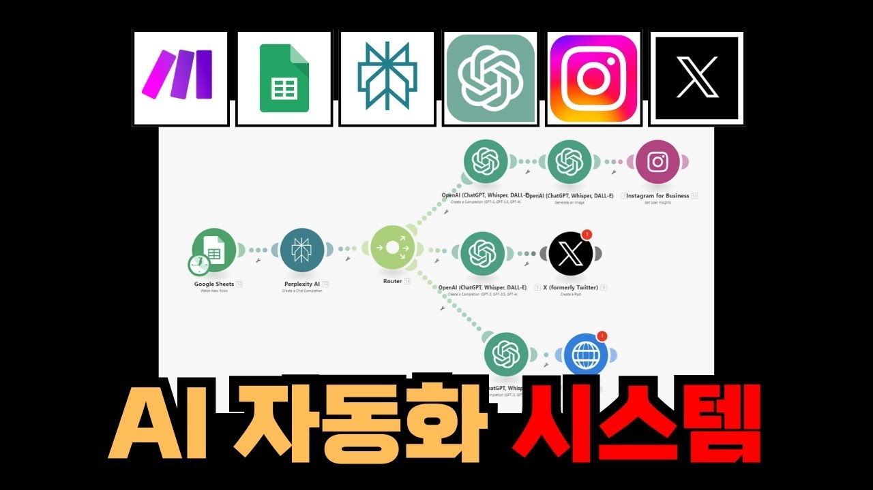
DREAMLABS COLLECTOR
딱 10분 투자해서 만드는 SNS 자동 포스팅 시스템 (100% AI 자동화)
본 영상은 AI와 노코드 자동화 툴인 Make(구 Integromat)를 활용하여 10분 안에 SNS 자동 포스팅 시스템을 구축하는 방법을 소개합니다. 이 시스템은 인터넷 뉴스를 자동으로 수집 및 요약하고, 각 SNS 플랫폼(인스타그램, 트위터, 스레드 등)의 특성에 맞춰 콘텐츠를 생성하여 매일 자동으로 포스팅합니다. 이를 통해 브랜드 성장과 팔로워 증대를 기대할 수 있습니다. 영상은 AI 노코드 마스터클래스 가입을 유도하며, 자동화 시스템 구축을 위한 Make 플랫폼 링크를 제공합니다.
CHANNEL
VIDEO ID
성공지식백과
xCZ6Kee8-0Y
source: https://www.youtube.com/watch?v=xCZ6Kee8-0Y | video_id: xCZ6Kee8-0Y | generated: 2026-06-10T16:21:33Z

Slide 2
Executive Summary
영상 시청 전 빠른 정보 습득을 위한 요약
SUMMARY
본 영상은 AI와 노코드 자동화 툴인 Make(구 Integromat)를 활용하여 10분 안에 SNS 자동 포스팅 시스템을 구축하는 방법을 소개합니다. 이 시스템은 인터넷 뉴스를 자동으로 수집 및 요약하고, 각 SNS 플랫폼(인스타그램, 트위터, 스레드 등)의 특성에 맞춰 콘텐츠를 생성하여 매일 자동으로 포스팅합니다. 이를 통해 브랜드 성장과 팔로워 증대를 기대할 수 있습니다. 영상은 AI 노코드 마스터클래스 가입을 유도하며, 자동화 시스템 구축을 위한 Make 플랫폼 링크를 제공합니다.
source: https://www.youtube.com/watch?v=xCZ6Kee8-0Y | video_id: xCZ6Kee8-0Y | generated: 2026-06-10T16:21:33Z

Slide 3
Video Structure
영상 구성과 논리 흐름
01
영상 소개 및 자동화 시스템의 필요성 강조
02
AI와 노코드 툴(Make)을 활용한 시스템 구축 과정 설명 (추정)
03
자동화 시스템의 주요 기능 소개 (뉴스 요약, 플랫폼별 콘텐츠 생성, 자동 포스팅)
04
시스템 활용을 통한 기대 효과 설명 (브랜드 성장, 팔로워 증가)
05
AI 노코드 마스터클래스 홍보 및 추가 정보 안내
source: https://www.youtube.com/watch?v=xCZ6Kee8-0Y | video_id: xCZ6Kee8-0Y | generated: 2026-06-10T16:21:33Z

Slide 4
Key Ideas
정보게시물로 전환할 핵심 아이디어
01
AI 기반 자동화: 콘텐츠 생성 및 포스팅 전 과정 자동화
02
노코드 툴 활용: Make(구 Integromat)를 이용한 쉬운 시스템 구축
03
시간 효율성: 단 10분 투자로 자동화 시스템 완성
04
콘텐츠 최적화: 각 SNS 플랫폼 특성에 맞는 콘텐츠 자동 생성
05
브랜드 성장 촉진: 꾸준한 콘텐츠 발행으로 팔로워 및 인지도 향상
06
정보 큐레이션: 인터넷 뉴스 요약을 통한 콘텐츠 소스 확보
source: https://www.youtube.com/watch?v=xCZ6Kee8-0Y | video_id: xCZ6Kee8-0Y | generated: 2026-06-10T16:21:33Z

Slide 5
DreamLabs Application
DreamLabs 내부 적용 관점
01
뉴스 기반 콘텐츠 자동 생성 및 발행 시스템 구축에 활용 가능
02
다양한 산업 분야의 최신 동향 리서치 및 요약 자동화에 적용
03
개인 또는 기업의 SNS 채널 운영 효율화 및 콘텐츠 마케팅 강화 도구로 활용
04
AI 및 자동화 기술을 활용한 새로운 서비스 개발 아이디어 도출
source: https://www.youtube.com/watch?v=xCZ6Kee8-0Y | video_id: xCZ6Kee8-0Y | generated: 2026-06-10T16:21:33Z

Slide 6
Verification Required
모델 추론/metadata 한계/원본 확인 필요
01
실제 10분 안에 시스템 구축이 가능한지 구체적인 과정 및 난이도 확인 필요
02
Make 플랫폼을 이용한 자동화 시스템의 상세 설정 및 작동 방식 확인 필요
03
AI가 생성하는 콘텐츠의 품질 및 각 플랫폼 최적화 수준 검증 필요
04
영상에서 제시하는 브랜드 성장 및 팔로워 증대 효과에 대한 실제 사례 또는 데이터 확인 필요
source: https://www.youtube.com/watch?v=xCZ6Kee8-0Y | video_id: xCZ6Kee8-0Y | generated: 2026-06-10T16:21:33Z

Slide 7
Source & Download Metadata
게시물과 문서 산출물 추적 정보
METADATA
Title: 딱 10분 투자해서 만드는 SNS 자동 포스팅 시스템 (100% AI 자동화)
Channel: 성공지식백과
Video ID: xCZ6Kee8-0Y
Source URL: https://www.youtube.com/watch?v=xCZ6Kee8-0Y
Playlist ID: PLHwM6idVO2zyqi2IZeDAiP5QBqRXd2Zyh
Generated at: 2026-06-10T16:21:33Z
Source basis: metadata_and_model_inference
source: https://www.youtube.com/watch?v=xCZ6Kee8-0Y | video_id: xCZ6Kee8-0Y | generated: 2026-06-10T16:21:33Z

